Slide 1
大班教學經驗分享
朱慶琪
中央大學物理系
2010/05/05 中央大學，中壢

Slide 2
背景
普通物理（Lecture,共計24班/學年）
其中，
理學院三大班（光電系、物理系、化學系、生科系、數學系x2）
工學院四大班（化材系、土木系x2、機械系x3）

Slide 3
前言一
進到大學的理工科系學生的背景
大學畢業的理工科系學生的出路
我們想要什麼樣的學生？（招生）
我們想給學生什麼訓練？（課程）
我們達到了目標嗎？

Slide 4
中大物理系畢業生就業統計

Slide 5
畢業生就業狀況（大學部）

Slide 6
畢業生就業狀況（碩士班）

Slide 7
畢業十年以上系友就業取向:
畢業十年以上系友就業取向:

Slide 8
台灣1000大企業人才策略與最愛大學生調查2009年3月 Cheers雜誌
排名 | 學校
1 | 台灣大學
2 | 成功大學
3 | 交通大學
4 | 清華大學
5 | 政治大學
6 | 中山大學
7 | 台灣科大
8 | 淡江大學
9 | 台北科大
10 | 逢甲大學
11 | 中央大學
12 | 中原大學
13 | 輔仁大學
14 | 東吳大學

Slide 9
八大能力
學習意願強、可塑性高
穩定度與抗壓性高
團隊合作
專業知識與技術
解決問題能力
國際觀與外語能力
具有創新能力
融會貫通能力

Slide 10
大學生認為哪些條件可以讓一個人有競爭力？（複選）
 | ％
專業知識 | 63.3
外語能力 | 45.9
敬業及負責任的態度 | 43.1
學歷 | 36.9
社交能力 | 33.3
創新能力 | 28.7
家世背景 | 15.2

Slide 11
企業最重視新鮮人的？
 | ％
學習意願強、可塑性高 | 88.5
穩定度與抗壓性高 | 81.4
團隊合作 | 62.8

Slide 12
貴公司近3年聘用的大學院校畢業生，最有待加強的能力為何？
 | ％
穩定度與抗壓性 | 69.1
解決問題的能力 | 52.0
國際觀與外語能力 | 35.5

Slide 13
辦學目標_物理系為例
培育具備紮實的基本科學知識、思辯與執行能力的大學生。
培養具有獨立思考、探索、與研究能力的研究生。
建立良好的研究環境，進行一流的科學研究。
提供教育服務，回饋社會。

Slide 14
然而…
九十七年下學期、針對理工科系學生的非正式研究顯示：
當考試的題型全數是「計算題」類型時，學生平均可得44分。
→ 但當考題中涵蓋約40%的「非計算類」題目（例如簡答、申論、概念性問題）時，學生的平均分數從44分下降至35分（樣本數99名學生）。
→ 在工學院的例子中， 分數則由56分降至45分（樣本數101名學生）。

Slide 15
顯現我們的大學生在回答需具備論述能力或概念性的問題時，平均表現不如其擅長的計算類題目。
獨立思考、探索、與研究能力？

Slide 16
前言二、我們的教學困境
大一課程內容與高中教材相近，學生的學習意願低；
傳統的上課方式難以刺激學生主動思考（單向、欠缺互動）；
學生擅長解計算題目，但概念不一定正確，且須要論述的題目通常評量成績較差[註1]；

Slide 17
大綱
Teaching Physics
1. Know your students
“they’re like a younger version of me, so what worked for me will work for them.”
-On average, only about 1 in 50 students in a typical introductory college physics class will go on to receive a degree in physics, and perhaps only one in 300 will earn a Ph.D.
2. Listen to your students.
3. Observe your students.
4. Assess both the students and yourself.
該怎麼教？
第一堂普物課
演示課的幫忙
我嘗試過的…
我的困難與無奈…

Slide 18
Teaching Physics
1. Know your students
2. Listen to your students.
3. Observe your students.
4. Assess both the students and yourself.

Slide 19
“they’re like a younger version of me, so what worked for me will work for them.”
On average, only about 1 in 50 students in a typical introductory college physics class will go on to receive a degree in physics, and perhaps only one in 300 will earn a Ph.D.

Slide 20
第一堂普物課(節錄)
981理學院C班
2009/09/14

Slide 21
這節課…
老師是誰？助教是誰？
你將學些什麼？怎麼學？教科書？應該花多少時間唸書？
BB 系統： http://bb.ncu.edu.tw/
你將遇到的最大困難，如何解決？
你在大學裡非常需要，但沒有開的課？
老師怎麼計算分數？

Slide 22
怎麼學？
上課方式：
老師講課
課堂討論（每週)
學習單
演示實驗課
...etc.

Slide 23
你將遇到的最大困難，如何解決？
表面上：英文，微積分…
實際上：唉！花在唸書的時間太少，理想太高現實太困難…
學長說：

Slide 24
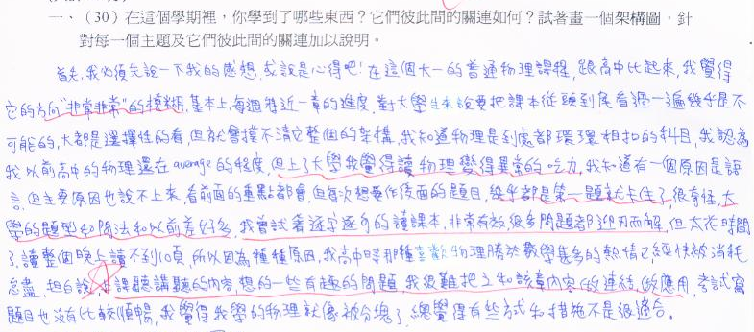

Slide 25
你在大學裡非常需要，但沒有開的課？
自主管理，自主學習

Slide 26
如果…..
你希望老師在課堂上教你解題技巧…
你希望老師問完問題後，告訴你標準答案…
你希望老師幫你做重點整理…
你希望老師督促你讀書…
你希望老師提醒你何時交報告…

Slide 27
你會失望!

Slide 28
我怎麼做？
自主學習
獨立思考
解決問題
…
LESS IS MORE!

Slide 29
It’s your life…
腦袋重整的機會！

Slide 30
大綱
Teaching Physics
1. Know your students
“they’re like a younger version of me, so what worked for me will work for them.”
-On average, only about 1 in 50 students in a typical introductory college physics class will go on to receive a degree in physics, and perhaps only one in 300 will earn a Ph.D.
2. Listen to your students.
3. Observe your students.
4. Assess both the students and yourself.
該怎麼教？
第一堂普物課
演示課的幫忙
我嘗試過的…
我的困難與無奈…

Slide 32
Most people learn:
10% of what they read.
20% of what they hear.
30% of what they see.
50% of what they see and hear.
70% of what they talk over with others.
80% of what they use and do in real life.
90% of what they teach someone else.
(Biggs 1999)

Slide 33
史上最短物理系網址:
http://phy.tw/
http://物理.tw/

Slide 34
演示實驗室網頁 http://demo.phy.tw/
Google、Yahoo！奇摩搜尋
「演示實驗」、「物理演示」皆
排名第一!
搜尋關鍵字「物理」、「物理實驗」、
「大學物理實驗」排名第二。

Slide 35
演示教學的兩個例子
蛇擺
雙珠競走

Slide 36
蛇擺

Slide 38
大型蛇擺
影片一
影片二
影片三

Slide 39
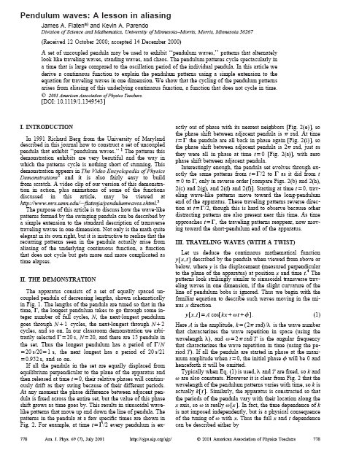

Slide 41
Pendulum waves: A lesson in aliasing
師大物理示範

Slide 42
雙珠競走
A simple question?
Development of different version of “racing balls” demonstrations

Slide 43
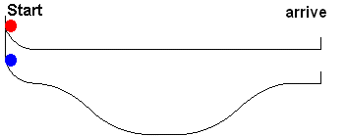
例如對「雙珠競走」實驗（http://demo.phy.tw/experiment/kinematics/racing-ball/：初速相同走不同路徑的兩球，水平位移相同，誰比較快到達終點？）
學生心得：
「以前對於滾球在不同軌道上所花費的時間並沒有深入探討，但經過老師的示範實驗後，開始會思考原因。」、
「改變以往時間和路徑的觀念」、
「以前看課本，了解理論但不太相信」
「與原本我以為的情況不同，使我有更深的了解」。

Slide 44
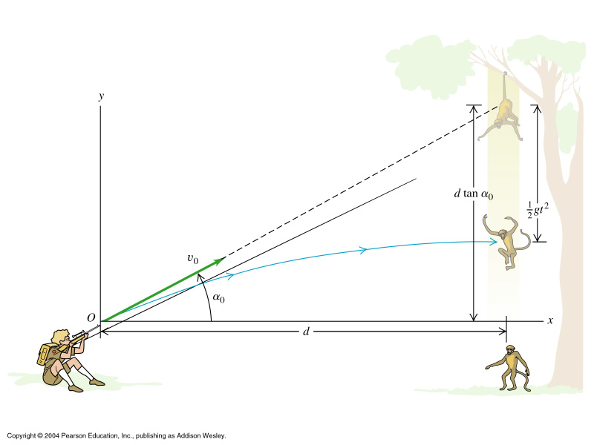
「投射撞擊（打猴子問題）」實驗
（http://demo.phy.tw/experiment/kinematics/collision-and-projectile/：樹上猴子掉下的同時獵人發射子彈，只要瞄準，一定可以打到猴子？）
學生心得：
「平常都是用算的，用看的超有感覺!」
「在高中算的時候認為是騙人的」
「以前都只是算題目，沒想到可以付諸實體呈現」
「可將平常在課本中所學的應用在此實驗來更加印證課本的內容」
「瞄準就中了的概念，雖然在高中時用推演公式的方式證明過，但印象不深刻，經過親眼見證我覺得很震驚」。

Slide 45
演示課造成有哪些影響？

Slide 46
Demo課澄清了另有（迷思）概念
「對於這個學期學到的物理，其實比較有印象的是演示課，有幾個讓我比較有印象的演示，其中有一個是箱子鑽了五個高低不一的孔，我一開始認為加水進去噴的最遠的應該是下面的那個孔，結果居然是中間那個孔。後來有一個同學上去使用算幾不等式解題，這才解開我的疑惑。」
「…令我印象最深刻的就是摩擦力方向的判斷，在讀課本知道圖中的f = μmg，但是看到μ就將其代進去，上完課後才知道這是錯的，在未達到最大靜摩擦力之前，不能隨便亂套公式。」

Slide 47
Demo課提高學習興趣及對原理深入思考的動機
「轉動慣量越大越難轉動，卻也越難停止，由斜坡放下任何物體測量時間，其結果讓我感到驚訝，無論材質、體積、大小，球永遠快於圓柱，實心永遠快於空心。還有雙珠競走有讓我大為訝異，原本認為直線和有凹槽的抵達時間會一樣，但是經過老師的說明，可用 來看，會發現有凹槽的鋼珠抵達時間會比水平的小，非常令人驚訝。還有其他有趣的物理現象，像是非牛頓力學流體、絕熱壓縮、複擺週期實驗、平衡鳥、喝水鳥的原理......等，都令人非常振奮。

Slide 48
「至於在物理的知識層面，我獲得最多的地方是在於每一堂的演示課。
我印象很深的有：
*放在杯上的牙籤為何不會掉落而能維持平衡
*在30度、45度和一種曲線上，同樣高度的球下滑所花的時間卻有所不同
*射擊自由落體的物理會100%命中
*小球放在籃球上向地上丟，小球居然彈了如此的高
*鴨子喝水......等等
總之，我在這些示範中，得到了許多知識，但更重要的是，這能引起學習的動力，因為有趣！

Slide 49
Demo課促使學生思考看似蹊蹺的現象背後隱含的科學原理
學生(03)
「演示實驗中的「能量指環」，看似指環能自己動起來，其背後的道理，就是共振的效果，造成能量的加成。」
學生(12)
「這學期印象最深刻的是每次的Demo課吧！每次都會有意想不到的驚奇產生。像是魔術常玩的用一條細線套上戒指的那個實驗，雖然原本就知道那非自發現象，但經過那場Demo課才知道，原來那是靠另外一隻手所產生的微小抖動而產生的。」

Slide 50
Demo課驗證課本的原理並使學生感到驚奇（原來課本的知識與現實生活可以真的連結！）
學生(03)
「…最讓我印象深刻的是演示實驗的射猴子實驗，當砲口瞄準猴子，砲彈一射出，猴子雖立即落下仍可射中猴子，我覺得很驚奇。」
學生(13)
「理論雖然明瞭，卻一直無法想像於真實情況（發生）」
學生(14)
「以前都只是算題目，沒想到可以付諸實體呈現。」

Slide 51
Demo課促進學生對概念的瞭解
學生(04)
「這學期學了很多，尤其是Demo課，原本對物理是一竅不通，看了許多Demo實驗後，就會變得比較了解。像是平衡鳥是利用質心的原理，還有念力擺是因為頻率相同而產生的強迫震盪......等。」
學生(15)
「因為裝置設計有創意且結構清楚，而且能明確證明原理」

Slide 52
Demo課成功地演示了物理公式或定律，使學生的學習豁然開朗。
「大一修普物被當掉後，讓我在大三這年重修普物，原本覺得很累，但後來發現現在多了物理實驗DEMO演示，我覺得公式背再多原理理論學再多，都比不上有趣的實驗。
由V-t圖可以知位移，雙珠競走為什麼往下走的會比較快抵達可由V-T圖解釋。在思考和解釋中，就一直反覆地探討物理的原理。
在椅子上轉圈圈，當雙手雙腳外伸時，轉動慣量變大，轉起來會變慢；然而當四肢同時收縮時，會轉比較快。從公式推導中，我完全沒概念，但當老師請人示範後，畫面和影像，加深了我的記憶。
…希望之後學習普物，物理的現象都能應用到生活中，以實例來加深記憶或是能完整的了解其物理應用於何處。

Slide 53
大綱
Teaching Physics
1. Know your students
“they’re like a younger version of me, so what worked for me will work for them.”
-On average, only about 1 in 50 students in a typical introductory college physics class will go on to receive a degree in physics, and perhaps only one in 300 will earn a Ph.D.
2. Listen to your students.
3. Observe your students.
4. Assess both the students and yourself.
該怎麼教？
第一堂普物課
演示課的幫忙
我嘗試過的…
我的困難與無奈…

Slide 54
大綱
Teaching Physics
1. Know your students
“they’re like a younger version of me, so what worked for me will work for them.”
-On average, only about 1 in 50 students in a typical introductory college physics class will go on to receive a degree in physics, and perhaps only one in 300 will earn a Ph.D.
2. Listen to your students.
3. Observe your students.
4. Assess both the students and yourself.
該怎麼教？
第一堂普物課
演示課的幫忙
我嘗試過的…
我的困難與無奈…

Slide 55
References:
Biggs, J. (1999), Teaching for Quality Learning at University, SRHE (Society for Research into Higher Education) & Open University press.
Knight R 2004 Know Your Students The Physics Teacher 42 380

Slide 56
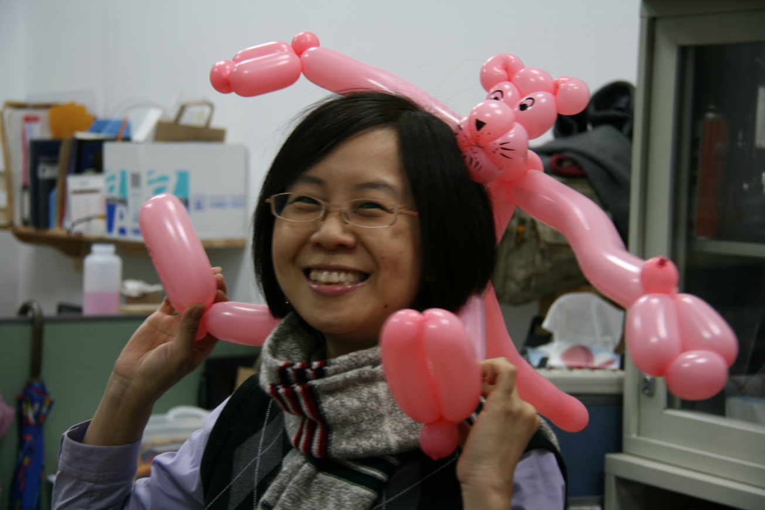
Thanks for your attention!

